Slide 1
Диабетическая стопа
Др. Мусаева Шукюфа
I Кафедра Хирургических Болезней,
Азербайджанский Медицинский Университет

Slide 2
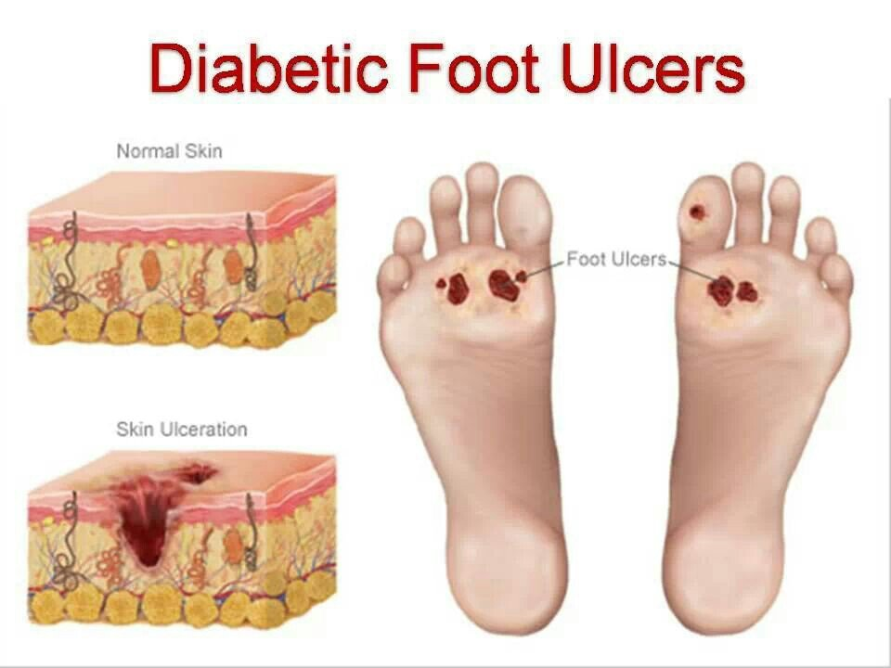
Определение
Диабетическая стопа
Диабетическая стопа - это гнойно-некротическое повреждение всех слоев кожи и глубоких тканей (костей, сухожилий), возникающие в результате периферической нейропатии или атекросклероза артерий у больных сахарным диабетом (СД).
Др. Мусаева Шукюфа

Slide 3
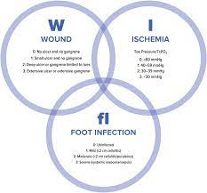
Классификация WIFI (Wound, Ishcemia, Foot Infection)
Классификация
Диабетическая стопа
Степень | Лодыжечно-плечевой индекс | Систолическое давление лодыжки (мм рт.ст.) | Давление на паьлцах стопы или tcpO2 (мм рт.ст.)
0 | ≥ 0.80 | > 100 | ≥ 60
1 | 0.60 – 0.79 | 70 – 100 | 40 – 59
2 | 0.40 – 0.59 | 50 – 70 | 30 – 39
3 | ≤ 0.39 | < 50 | < 30
0. нет инфекции и нет симптомов
1. Местный отек или инфильтрат, эритема 0,5-2 см вокруг раны, местное напряжение или болезненность, местная гипертермия, наличие гнойных выделений (для включения больных в эту категорию необходимо наличие не менее двух из перечисленных признаков).
2. Локальное инфицирование, передача инфекции в более глубокие слои, остеомиелит, артрит, фасциит), отсутствие признаков системного воспаления.
3. Признаки местного воспаления + признаки системного воспаления.
Др. Мусаева Шукюфа

Slide 4

Причины и факторы риска
Диабетическая стопа
Сдавливающая обувь
Слабый гликемический контроль
Мозоли
Деформации стопы
Недостаточный уход за ногами
Плохая циркуляция и нейропвтии
Сухая кожа
Др. Мусаева Шукюфа

Slide 5
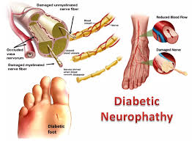
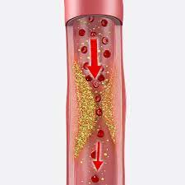
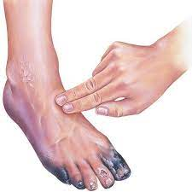
Причины и факторы риска
Диабетическая стопа
Основная причина
нейропатия и ангиопатия, вызванные нарушением толерантности к глюкозе.
Др. Мусаева Шукюфа

Slide 6
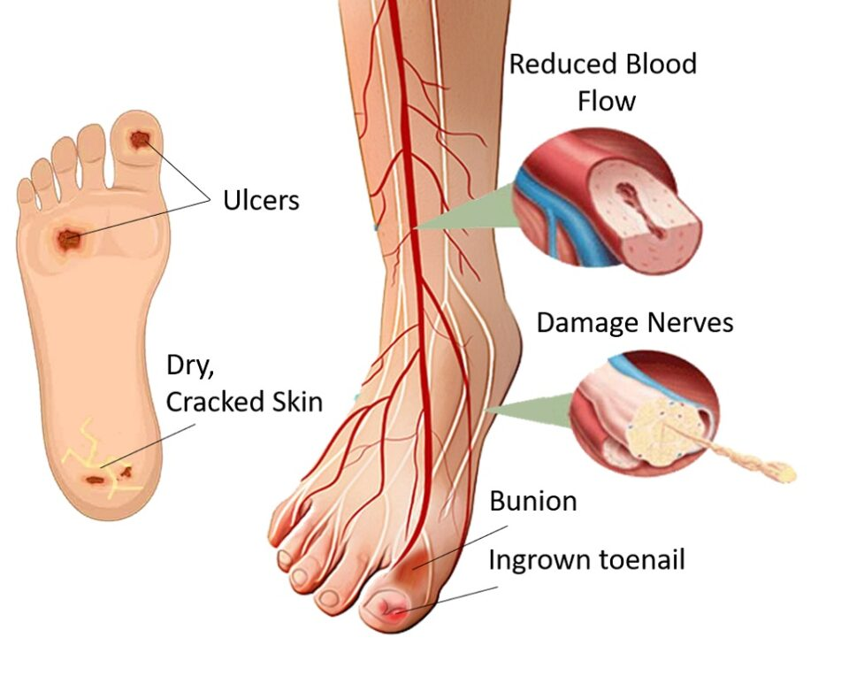
Патогенез
Диабетическая стопа
Сенсорная, моторная и вегетативная нейропатия, воздействие давления и ишемия являются основными механизмами формирования диабетической стопы.
Др. Мусаева Шукюфа

Slide 7
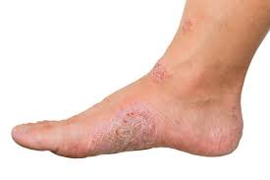
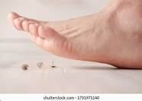
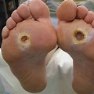
Клиническая картина
Диабетическая стопа
нейропатия
ампутация
гангрена
флегмона
инфекция
потеря тактильной и температурной чувствительности стопы
восстановление
Др. Мусаева Шукюфа

Slide 8
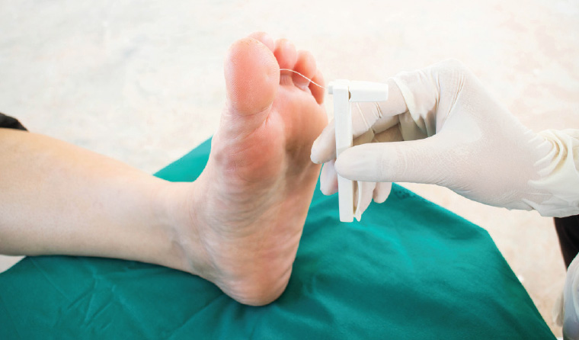
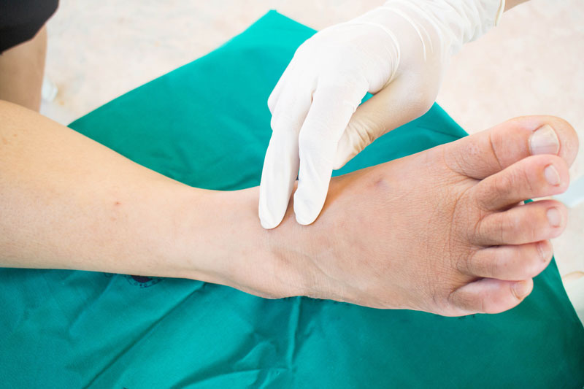
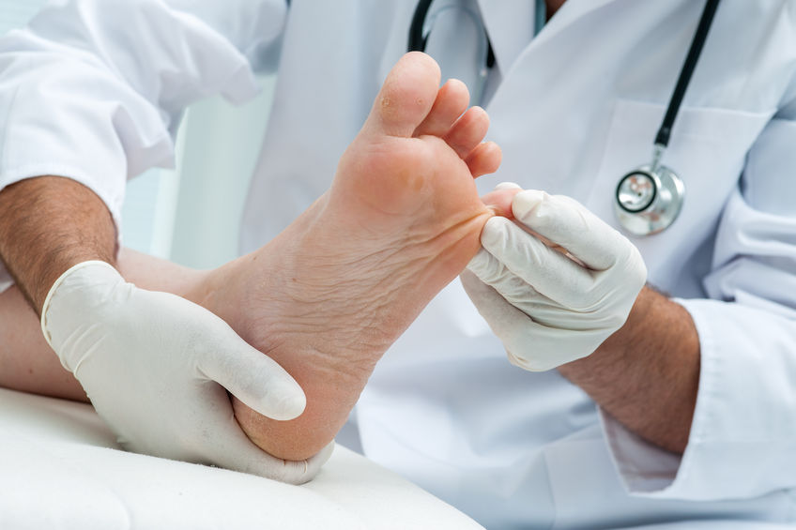
Клиническая картина
Диабетическая стопа
Парестезии, раневой дефект, влажная и сухая гангрена, свищи.
Loss of sense of touch or ability to feel heat or cold very well.
Loss of hair on your toes, feet, and lower legs.
Dry, cracked skin on your feet.
A change in the color and temperature of your feet.
Thickened, yellow toenails.
Fungus infections such as athlete’s foot between your toes.
A blister, sore, ulcer, infected corn, or ingrown toenail
.
Др. Мусаева Шукюфа

Slide 9
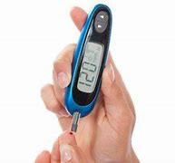
Лабораторные исследования
Диабетическая стопа
Специфических лабораторных показателей нет
однако скорость оседания эритроцитов (СОЭ) 70 мм/ч вызывает подозрение на остеомиелит
Осложнения могут проявляться гипергликемией, лейкоцитозом и повышением уровня С-реактивного белка (СРБ)
Др. Мусаева Шукюфа

Slide 10
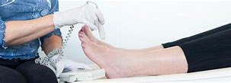
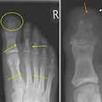
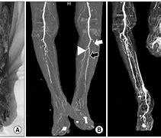
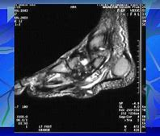
Инструментальное исследование
Диабетическая стопа
.
Состояние кровообращения определяется с помощью УЗДГ (Допплер)
а разрушения, наблюдаемые в костях, - с помощью рентгенографии
степень повреждения - с помощью контрастной ангиографии
состояние свищевого хода и глубоких тканей - с помощью МРТ
Др. Мусаева Шукюфа

Slide 11
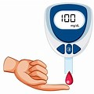
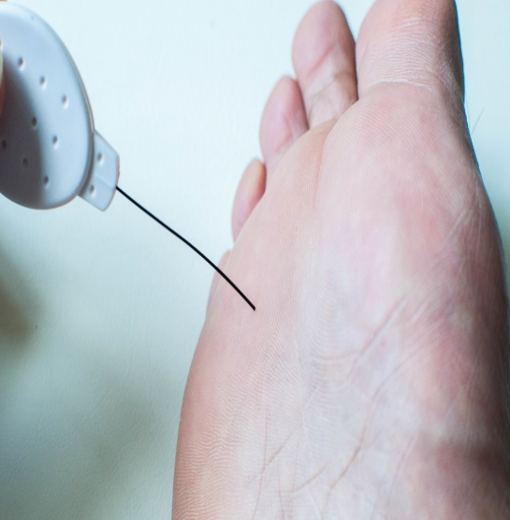
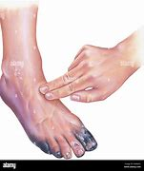

Подозрение на ДС
Диабетическая стопа
.
длительно текущий сахарный диабет
нарушения чувствительности и кровообращения
утолщение кожи (мозоль)
Покраснение
раневой дефект
гангрена (сухая и влажная)
Др. Мусаева Шукюфа

Slide 12
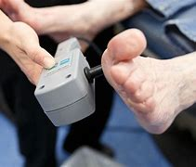
Пациенты с систолическим давлением в лодыжке < 50 мм рт. ст. лодыжечно-плечевым индексом < 0,5 давлением в пальцах стопы < 30 мм рт. ст. транскутанным давлением кислорода < 25 мм рт. ст. должны быть срочно направлены к сосудистому хирургу.
Подтверждение диагноза
Диабетическая стопа
Подтверждается клинически, функционально, а для определения степени тяжести используются инструментальные исследования
Допплерография
Ангиография
Рентгенография
МРТ
Др. Мусаева Шукюфа

Slide 13
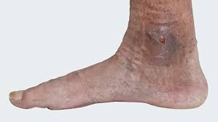
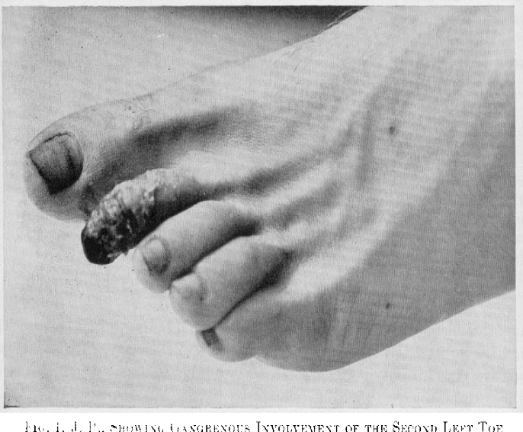
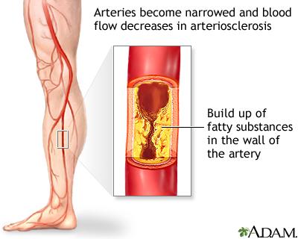
Дифференциальная диагностика
Диабетическая стопа
венозные трофические язвы обычно образуются на внутренней поверхности икры, у больных имеется явное варикозное расширение вен
Облитерирующий эндоартрит обычно возникает на обеих ногах, у большинства пациентов в анамнезе курение, сосудистые симптомы более выражены.
Атеросклероз крупных сосудов обычно начинается с сосудистых симптомов, а диабетическая стопа - с симптомов нейропатии

Slide 14
Диагностические критерии
Диабетическая стопа
Клинические признаки
На функциональном и инструментальном обследовании
.
Парестезия
Раневой дефект
Признаки ишемии
нарушение кровообращения при допплерографическом ,
функциональном,
ангиографическом исследовании,
потеря чувствительности при функциональном исследовании
Др. Мусаева Шукюфа

Slide 15
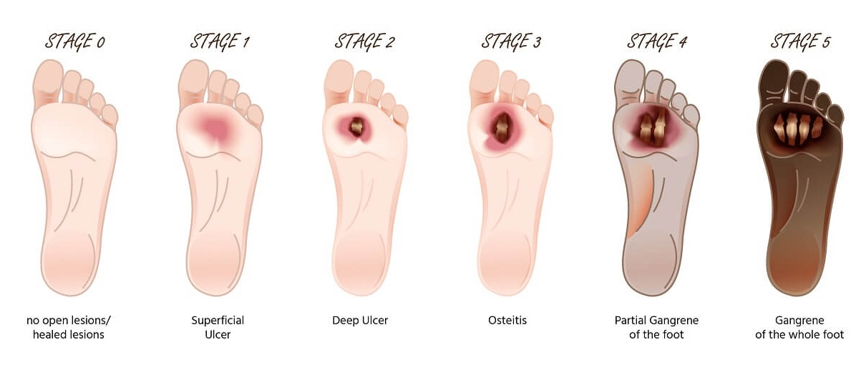
Исключение ДС
Диабетическая стопа
Функциональные исследования
Методов визуализации
Для исключения остеомиелита иногда используется биопсия костей
Др. Мусаева Шукюфа

Slide 16
Как определить причину?
Диабетическая стопа
Сахар в крови
гликогемоглобин
нейропатии и ангиопатии.
Др. Мусаева Шукюфа

Slide 17
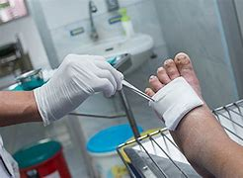
Принципы лечения
Диабетическая стопа
Лечение диабетической стопы основано на следующих принципах
регуляция гликемии
эпителизация
очищение раны от некроза и гноя
лечение нейропатии и сосудистых нарушений
Др. Мусаева Шукюфа

Slide 18
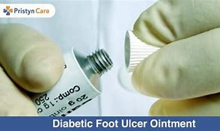
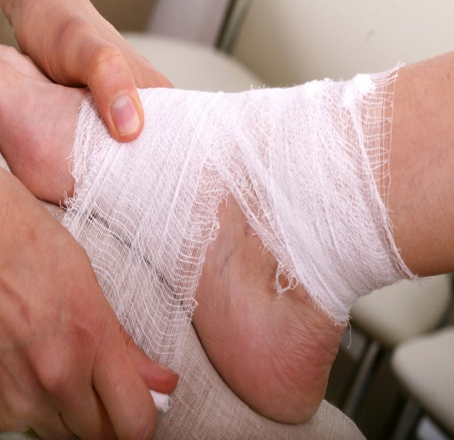
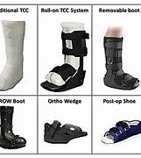
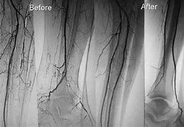
Методы лечения
Диабетическая стопа
Консервативные
медикаментозное лечение
меры по снижению веса
подбор перевязочных средств
Антибиотики
трансплантация стволовых клеток
Хирургия - некротомия (ПХО, ампутация), реваскуляризация
Эндоваскулярные - стентирование, ангиопластика

Slide 19
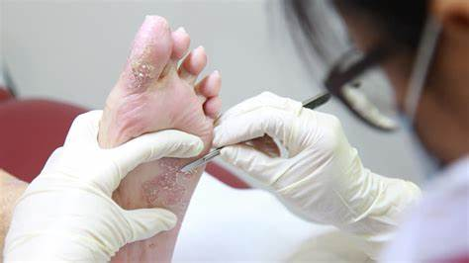
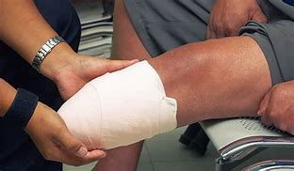
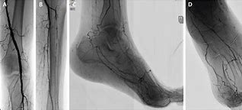
Показания к операции
Диабетическая стопа
При диабетической стопе выполняются такие хирургические вмешательства, как дебридмент, ампутации и реваскуляризации.
ПХО выполняется при неосложненных банальных ранах ног
ампутация - при сухих и влажных гангренах
эндоваскулярные и открытые операции - при различных степенях стеноза (окклюзии) сосудов.

Slide 20
Противопоказания к операции
Диабетическая стопа
старшая возрастная категория
сопутствующие заболевания
сердечная и почечная недостаточность
меньшая продолжительность жизни
отсутствие уверенности в том, что реваскуляризация даст положительный результат.

Slide 21
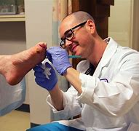
Подход к лечению
Диабетическая стопа
При выборе метода лечения учитываются локализация и степень некроза, инфицирования и ишемии.
Мультидисциплинарный подход - пациенты с диабетической стопой должны лечиться совместно с хирургом, эндокринологом, неврологом, инвазивным радиологом
Золотое правило заживления диабетической раны
Поэтапное лечение - очищение раны от некроза и гноя (хирургически и медикаментозно)
развитие грануляционной ткани (медикаментозно)
эпителизация (медикаментозно) и реваскуляризация по показаниям.

Slide 22
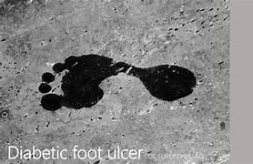
Прогноз
Диабетическая стопа
Реваскуляризированная ДС заживает, но возможен рецидив.
30-40% ДС заживают в течение первых 12 недель, а 23% - в течение 1 года.
Вероятность рецидива зажившей диабетической язвы через 1 год составляет 42%, а через 5 лет - 65%.
У 17% таких пациентов язва рецидивирует на месте предыдущей раны, а у 48% - на других участках ноги (контурлатерально).
Высокая вероятность рецидива требует постоянного наблюдения за этими пациентами.

Slide 23
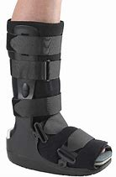
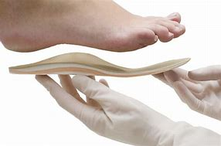
Профилактика
Диабетическая стопа
регулирование уровня сахара в крови
устранение симптомов нейропатии и ангиопатии
активный образ жизни
снижение нагрузки на стопы
гигиенический уход

Slide 24
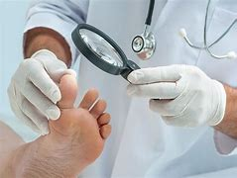
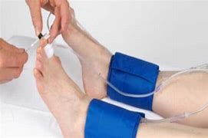
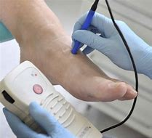
Скрининг
Диабетическая стопа
визуальный осмотр ног
функциональные тесты
допплеровское ангиосканирование

Slide 25
Отслеживание
Диабетическая стопа
Пациентам с сахарным диабетом без нейропатии, атеросклероза и деформации стоп рекомендуется проходить обследование раз в год.
Пациентам с нейропатией или атеросклерозом, но без деформации стопы, рекомендуется проходить обследование каждые 6-12 месяцев.
Пациентам с нейропатией, атеросклерозом и деформацией стопы рекомендуется проходить обследование каждые 3-6 месяцев.
Пациенты с нейропатией, атеросклерозом, деформацией, язвой или ампутацией должны находиться под контролем специалиста каждые 1-3 месяца.

Slide 26
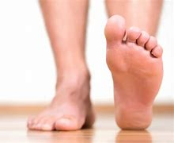
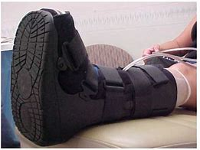
Реабилитация
Диабетическая стопа
Реабилитацией занимаются специальные учреждения и группы.
Обязательным условием является снижение нагрузки на стопы и использование разгрузочной обуви.

Slide 27
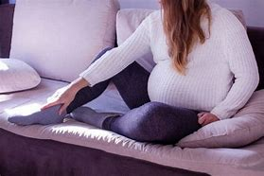
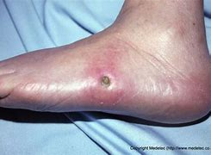
Характеристика для особых групп
Диабетическая стопа
Беременные женщины
в состав мультидисциплинарной бригады должен быть включен гинеколог.
Пожилые люди
Revascularization (endovascular, surgical method) can be performed in patients of the older age group according to a special instruction.

Slide 28
Спасибо за внимание!

